Slide 1
Kesäkuvat
Kouvolan kansalaisopisto
Kimmo Yli-Savola
21.4.2022

Slide 2
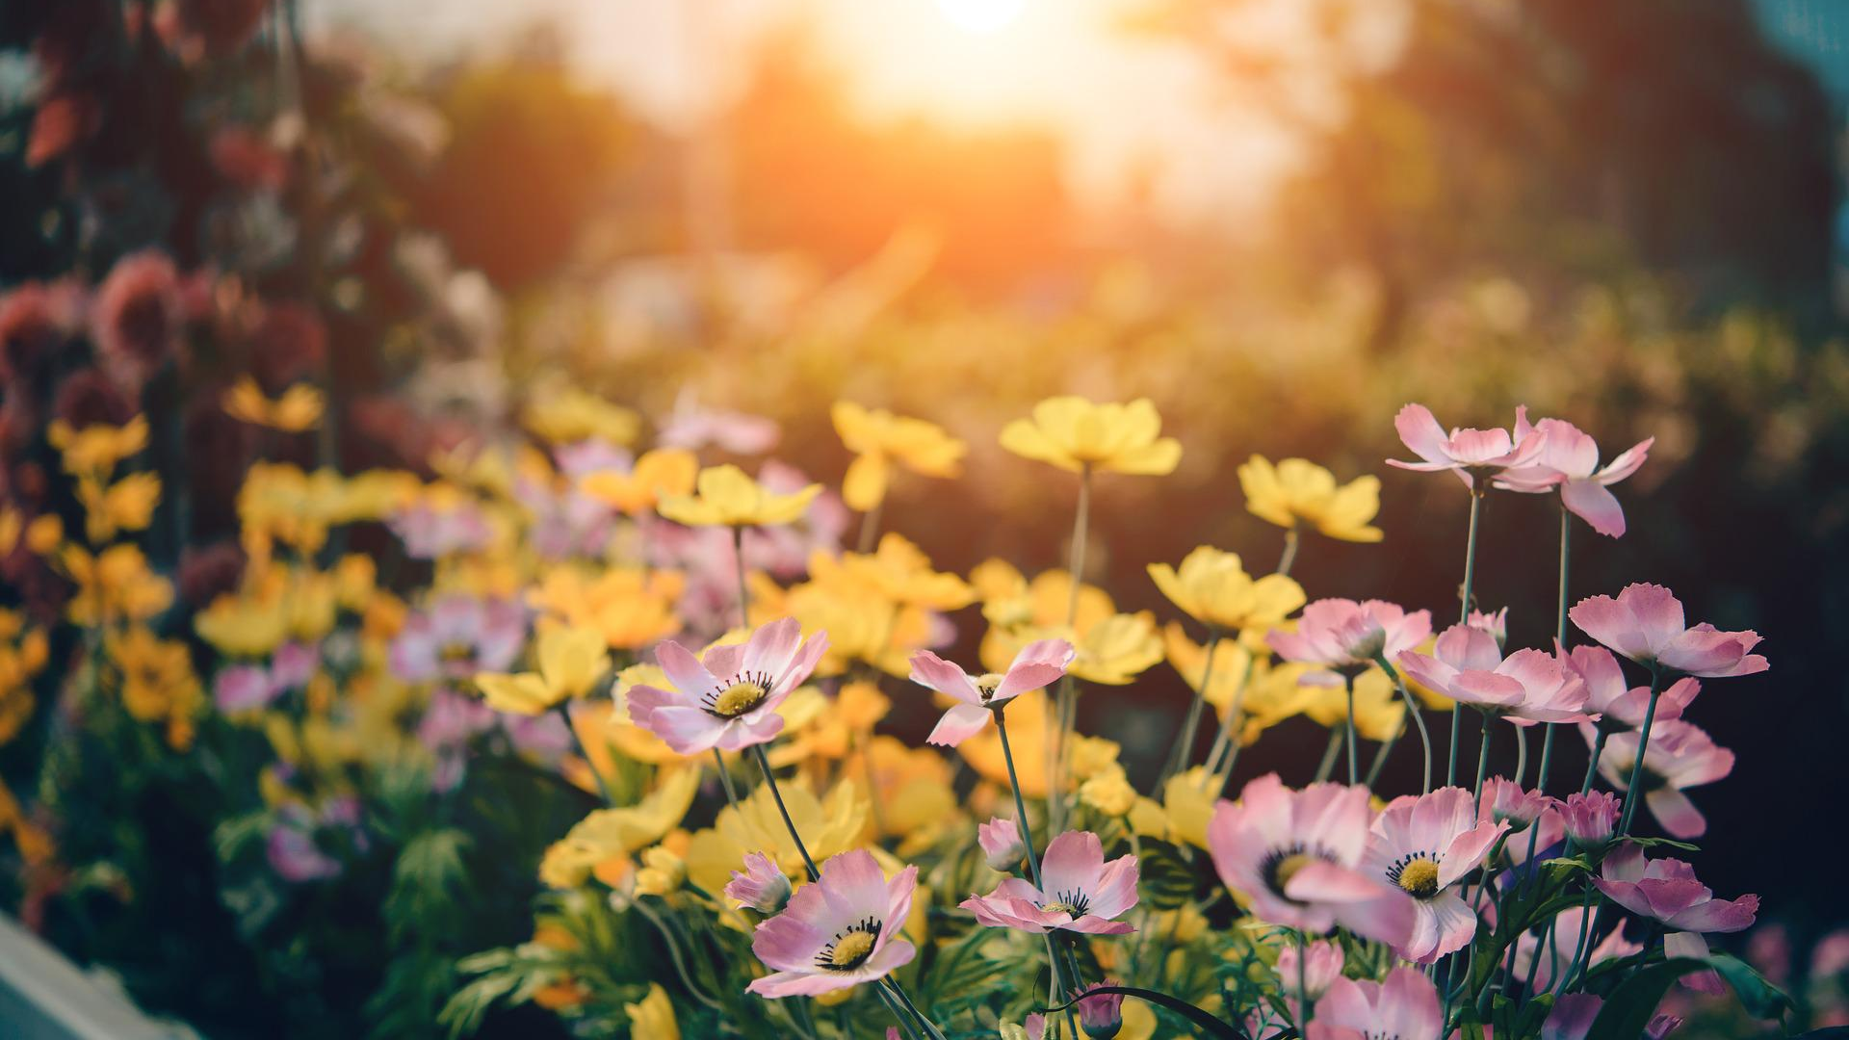

Slide 3
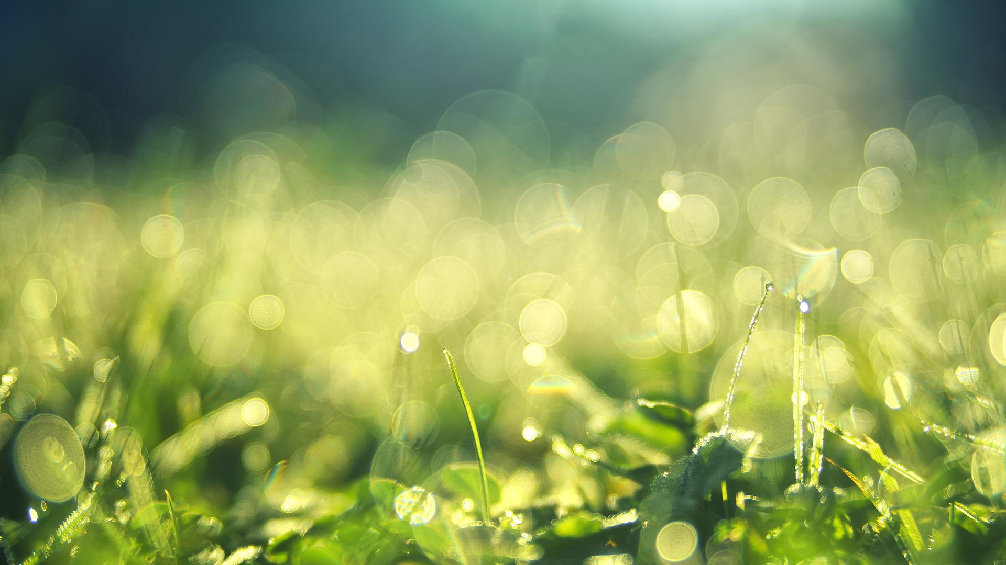

Slide 4


Slide 5
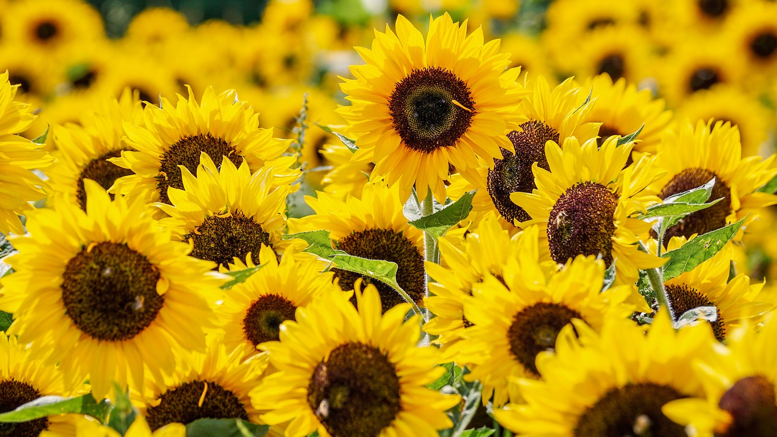

Slide 6
